Slide 1
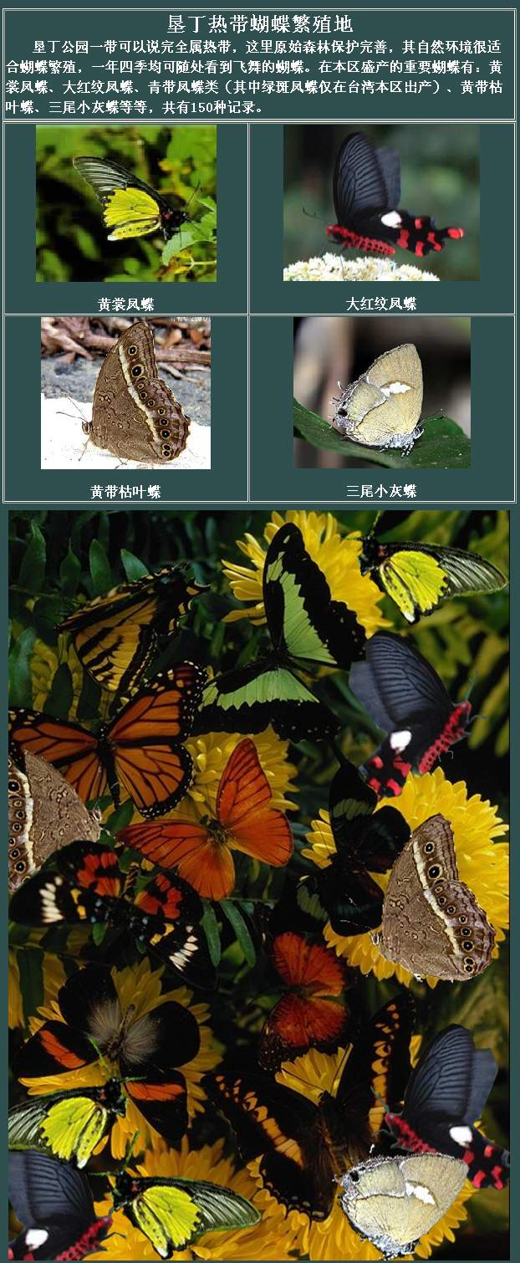
台湾的蝴蝶谷

Slide 2
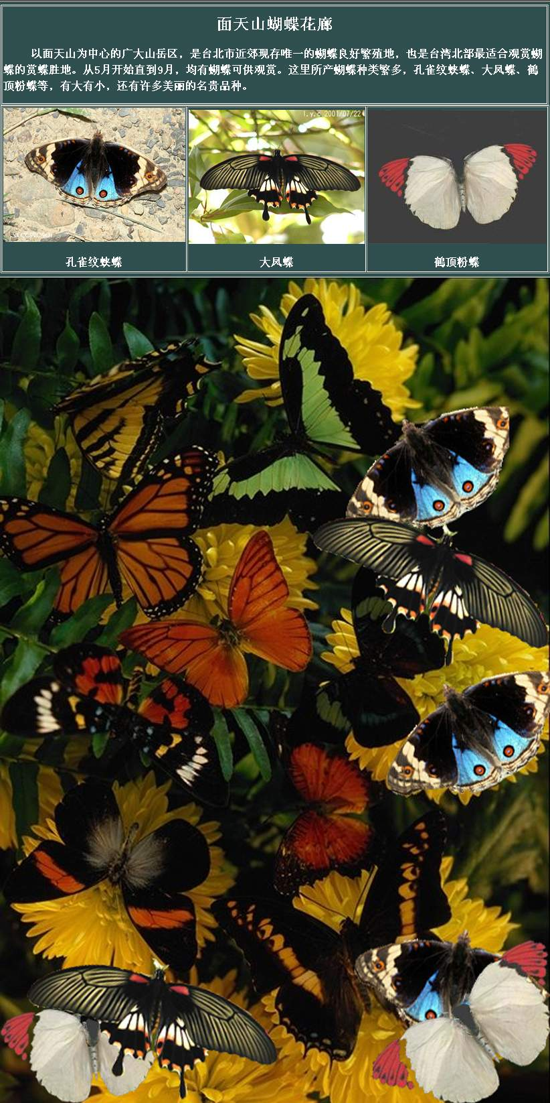

Slide 3
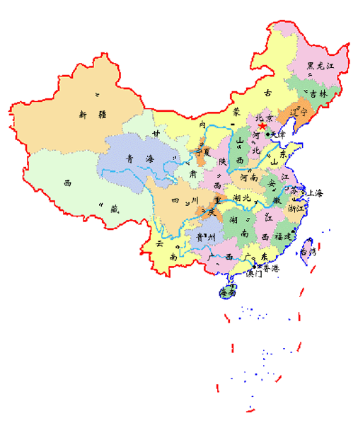

Slide 4
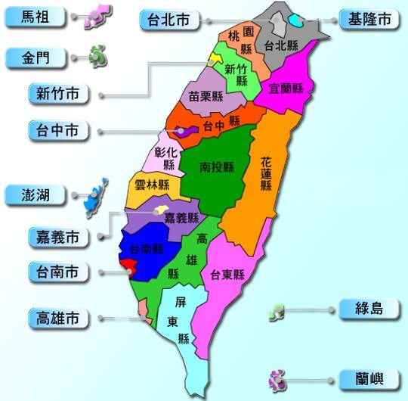

Slide 5

蝴蝶谷 气候 水源充足 茂盛
色彩斑斓 追赶 景象 金灿灿
五彩缤纷 五颜六色 吸引 立刻
翩翩起舞 团团围住 欢迎 参观

Slide 6
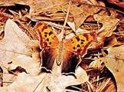

Slide 7
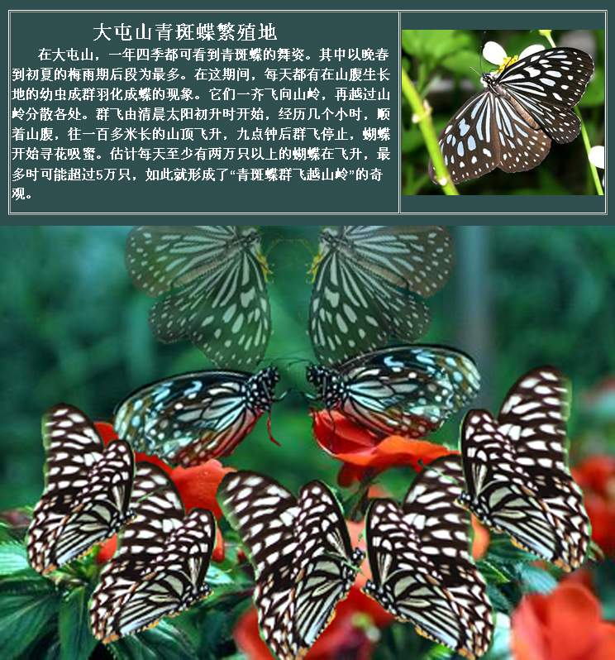

Slide 8
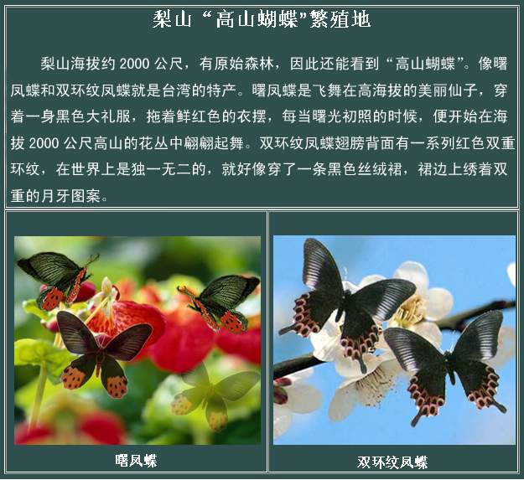

Slide 9
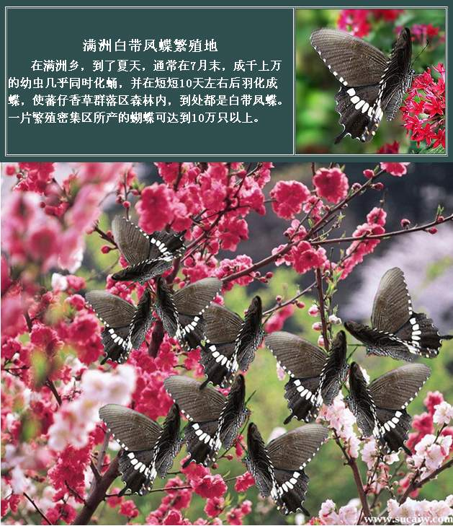

Slide 10
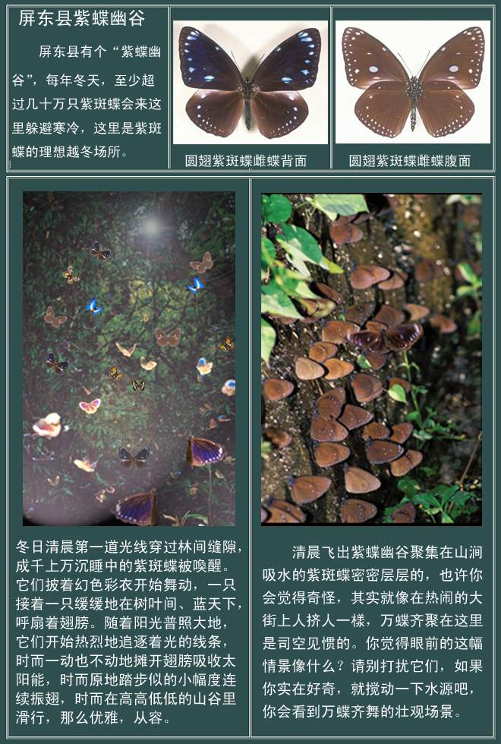

Slide 11
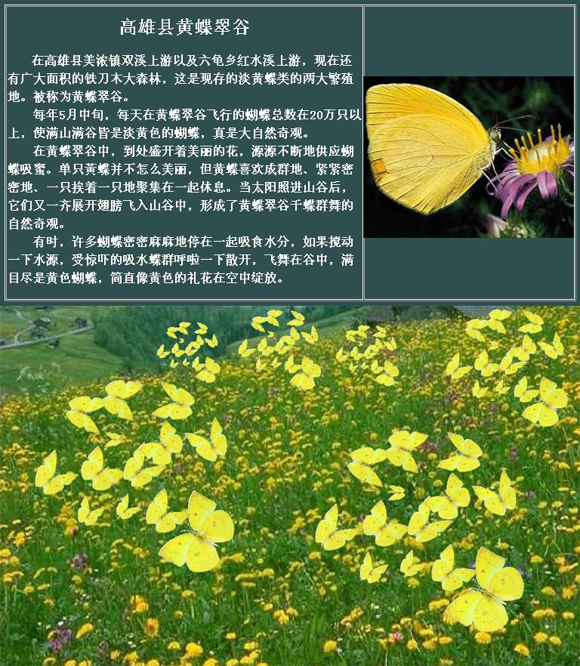

Slide 12
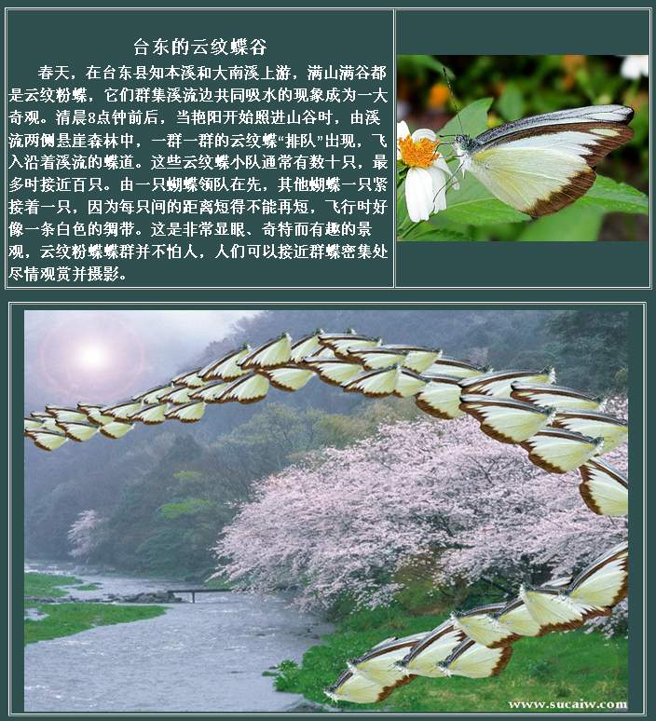

Slide 13
